Slide 1
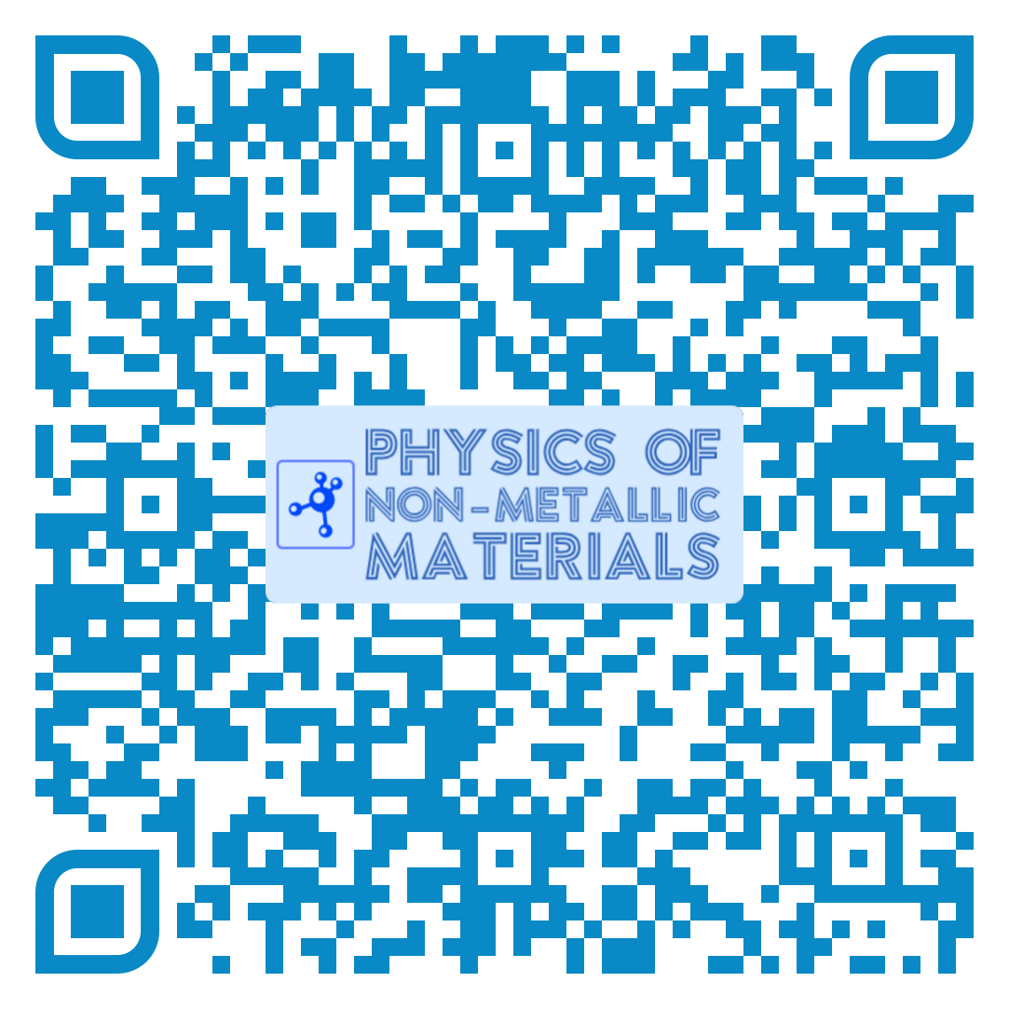
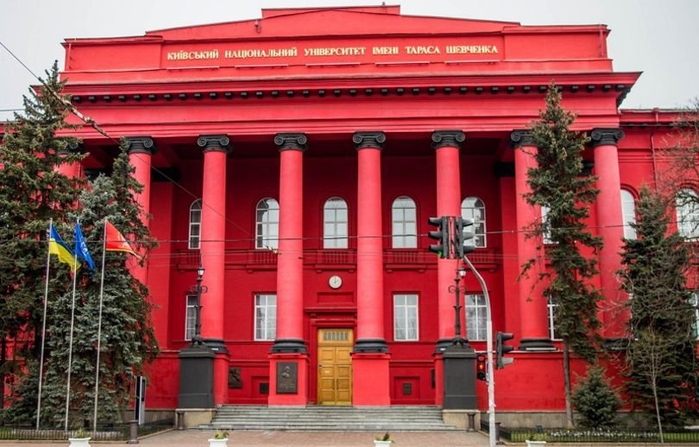
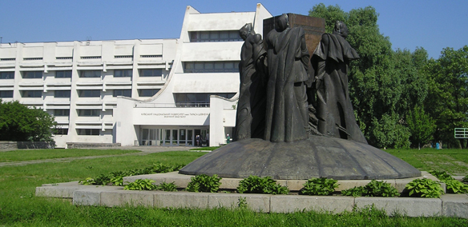
КИЇВСЬКИЙ НАЦІОНАЛЬНИЙ УНІВЕРСИТЕТ ІМЕНІ ТАРАСА ШЕВЧЕНКА
ФІЗИЧНИЙ ФАКУЛЬТЕТ
ФІЗИКА НЕМЕТАЛІЧНИХ МАТЕРІАЛІВ
ОПП «Фізика неметалічних матеріалів» (бакалавр) — це унікальна можливість здобути глибоку фізико-матеріалознавчу освіту з акцентом на сучасні функціональні матеріали: напівпровідники, полімери, оптичні, магнітні та наноструктуровані системи. Програма для тих, хто хоче отримати глибокі знання з фізики, вивчати властивості речовини, розуміти природу новітніх матеріалів і створювати технології майбутнього — від сенсорів і гнучкої електроніки до біоматеріалів та елементів нанофотоніки.

Slide 2

Для кого ця програма?
Для тих, хто цікавиться фізикою речовини, нанотехнологіями та сучасними дослідженнями матеріалів
Для тих, хто хоче створювати матеріали майбутнього — для електроніки, енергетики, медицини, космосу
Для тих, хто прагне поєднувати фізику, інженерію, комп’ютерне моделювання та експеримент
Про програму:
Ключові навички випускника:
🔬 Фокус на сучасних неметалічних матеріалах — полімери, напівпровідники, наноматеріали, оптичні й композитні системи
🧪 Дослідницьке середовище з першого курсу — доступ до лабораторій факультету та інститутів НАН України
⚗️ Потужна підготовка експериментатора — вивчення структури, оптичних, електричних, магнітних і механічних властивостей сучасних матеріалів
🧠 Сучасне моделювання та чисельні методи — компʼютерний дизайн матеріалів, аналіз структур і властивостей
🎯 Індивідуальна траєкторія навчання — десятки вибіркових курсів під різні професійні інтереси
🌍 Перспектива міжнародних стажувань — участь у дослідницьких проєктах, конференціях, грантах.
Вивчає фізичні властивості речовини на мікро- й нано-рівні
Будує фізичні моделі та проводить комп’ютерне моделювання
Застосовує експериментальні методики: спектроскопію, електричні вимірювання, рентгеноструктурний аналіз тощо
Працює з наноматеріалами, напівпровідниками, полімерними та вуглецевими структурами.
Працює в команді та залучається до наукових проєктів.
Адаптується до нових технологічних викликів у галузі матеріалів

Slide 3






Варіанти кар'єри
🔬 Науковець у галузі матеріалознавства
Працює в лабораторіях та інститутах над створенням нових матеріалів — напівпровідників, полімерів, наноструктур
🧠 Фахівець із моделювання матеріалів
Займається комп’ютерним дизайном матеріалів, чисельним аналізом властивостей і прогнозуванням їхньої поведінки
⚙️ Інженер з дослідження та розробки матеріалів Розробляє й тестує функціональні неметалічні матеріали для електроніки, енергетики, медицини, оборонної техніки
🛰 Експерт з матеріалів для високих технологій Працює в проєктах з 3D-друку, сенсорики, оптоелектроніки, космічних і біоінженерних застосувань
🧪 Фахівець із прикладного матеріалознавства в промисловості Застосовує знання для розв’язання реальних технічних задач у виробництві, контролі якості та впровадженні нових матеріалів
💡 Спеціаліст з експериментальних методів дослідження Працює з рентгеноструктурним аналізом, спектроскопією, акустичними та магнітними методами

Slide 4
Навчальний план ОПП «Фізика неметалічних матеріалів»
1 семестр
2 семестр
3 семестр
4 семестр
5 семестр
6 семестр
7 семестр
8 семестр
Механіка
Молекулярна фізика
Електрика та магнетизм
Оптика
Атомна фізика
Фізика ядра та елемент. частинок
Основи фізики суч. матеріалів
Моделі і явища фізики конденсованих середовищ/ Програмування
Дефекти в напівпровідникових та діелектричних кристалах / Основи електроніки
Кристалічна будова твердих тіл / Фізичні основи оптичних матеріалів
Електронна структура та вл-ті тв. тіл
Квантова теорія твердого тіла
Фізика напівпровідн. матеріалів
Фізичні основи рентгеноструктурного аналізу / Комп’ютерне моделювання та дизайн матеріалів
Фізика фулеренів та вуглецевих нанотрубок / Надпровідність та фізика високотемпературних надпровідних керамік
Основи акустики твердого тіла / Статистичні методи в теорії полімерів
Механічні властивості твердих тіл/ Магнетизм структур обмеженої розмірності
Класична механіка
Квантова механіка
Органічна, Біо- та Наноелектроніка / Фізика невпорядкованих систем
Спектроскопія кристалів і наносистем / Нейтронні методи дослідження
Електродинаміка
Термодинаміка та статистична фізика
Математична фізика
Фізика біомолекул / Фотоакустика низькорозмірних систем
Експериментальні дослідження напівпровідникових матеріалів / Дифракційні методи досліджень
Математичний аналіз
Теорія функцій компл. змінної
Фізика рідких кристалів/ Термодинаміка конденсованого стану
Лінійна алгебра та аналіт. геометрія
Диференційні рівняння та чис. методи
Навчальна практика за фахом
Кваліфікаційна робота бакалавра
Базова військова підготовка
Соціально-політичні студії
Іноземна мова
Вибрані розділи трудового права
Вступ до університ. студій
Укр. та зарубіжна культура
Безпека життєдіяльності
Філософія

